Slide 1
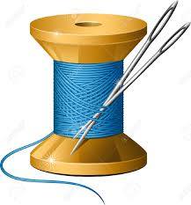
Тема. Обробка верхнього зрізу спідниці

Slide 2
МЕТА:
Формувати предметні компетентності:
засвоєння учнями знань про послідовність обробки пришивного пояса
вміння обробляти верхній зріз спідниці
Розвивати ключові компетенції:
здатність спілкуватися рідною та іноземними мовами (уміння оперувати базовою технічною термінологією)
інформаційно-комунікаційна компетентність ( розповідь про послідовність обробки верхнього зрізу спідниці)
соціальна та громадянська компетентності (уміння організовувати свою діяльність, використовуючи інструкційні картки).
навчання впродовж життя (уміння самостійно опановувати нові технології та засоби діяльності, розвивати увагу, логічне мислення, уяву).

Slide 3
1. Який елемент спідниці підкреслює фігуру людини?
2. Якою має бути довжина пояса?
3. Чи може верхній зріз спідниці бути оброблений без пояса?

Slide 4
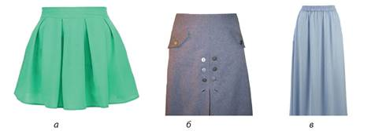
Способи обробки верхнього зрізу спідниці
До основних належать обробка верхнього зрізу спідниці пришивним поясом, обшивкою, викроєною за формою верхнього краю, еластичною тасьмою.

Slide 5
Обробка верхнього зрізу спідниці пришивним поясом
Ширина пришивного пояса може бути різною. Це залежить від обраної моделі та властивостей тканини, з якої виготовляють виріб. Пояс може бути суцільнокроєним або складатися з двох частин (тобто зі швом по лінії згину).

Slide 6
Для пришивного пояса обов’язковою є прокладка з клейової бязі. флізеліну або сучасного матеріалу — перфорованої поясної клейової стрічки.

Slide 7
Розкроювання пояса
Розкроювати пояс бажано вздовж нитки основи, оскільки вона найменш піддається розтягуванню.

Slide 8
Обробка верхнього зрізу спідниці поясом з відкритим зрізом

Slide 9
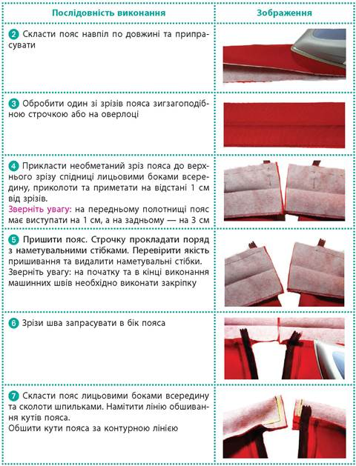

Slide 11
Обробка верхнього зрізу спідниці із закритим зрізом (для легких тканин з високою обсипальністю)

Slide 12
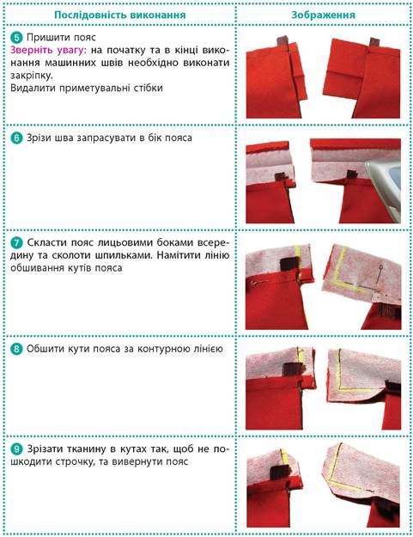

Slide 14
Обробка верхнього зрізу спідниці підкрійною обшивкою
Підкрійна обшивка — це деталь, що виготовляється з тієї самої тканини, що і виріб, використовується для обробки зрізів складної форми. Напрямок нитки основи підкрійної обшивки має збігатися з напрямком нитки основи у виробі.
Викроєні деталі обшивки дублюються клейовою прокладкою (клейовий дублерін або флізелін). Деталі обшивки кроять за формою верхніх зрізів переднього та заднього полотнищ спідниці завширшки 4-6 см. Деталі обшивки з’єднують зшивним швом врозпрасування; ширина шва — 1,5 см

Slide 15
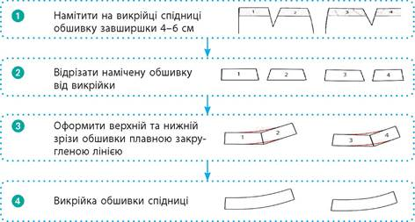
Етапи виготовлення викрійки підкрійної обшивки спідниці

Slide 16
Обробка верхнього зрізу спідниці підкрійною обшивкою

Slide 17
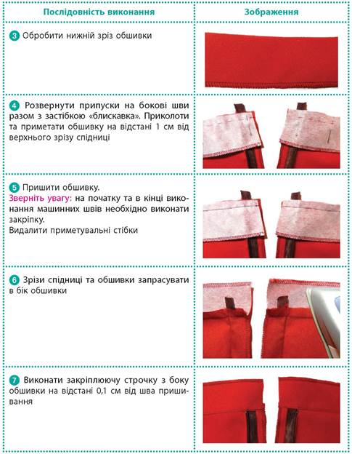

Slide 19
Практична робота. Обробка верхнього зрізу спідниці
Обладнання, інструменти та матеріали: швейна машина, праска, прасувальна дошка, голки, нитки, шпильки, ножиці, спідниця, клейова прокладка.
Правила безпеки: робота виконується з дотриманням правил безпечної праці в шкільних майстернях.

Slide 20
Послідовність виконання роботи:
1. Вибрати спосіб обробки верхнього зрізу спідниці.
2. Продублювати пояс або підкрійну обшивку клейовою прокладкою.
3. Обробити верхній зріз спідниці відповідно до обраного способу.
Ключові слова: пришивний пояс, підкрійна обшивка, перфорована клейова стрічка, припуск на застібку, шов пришивання, обшивання, волого-теплова обробка, приметувальні стібки.

Slide 21
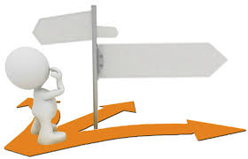
Контрольні запитання
1. Які способи обробки верхнього зрізу спідниці ви знаєте?
2. Яка різниця між пришивним поясом та обшивкою?
3. Чому необхідно висікати кути в поясі?
4. На якій відстані від шва пришивання пояса виконується оздоблювальна строчка?

Slide 22
Працюй творчо й самостійно
1. Розробіть модель спідниці з фігурним поясом.
2. Запишіть у зошит послідовність обробки такого пояса.
3. Розробіть та запропонуйте варіанти оздоблення цього пояса.

Slide 23
Закінчи речення
я навчилась…
я зрозуміла, що…
тепер я можу…
у мене вийшло…
мені захотілось…
я спробую…
я змогла…
.

